Slide 1

OpenStack云系统 第2周

Slide 2
OpenStack 云系统
Devstack问题总结
Horizon使用介绍
Packstack自动化部署介绍

Slide 3
DevStack问题总结
pip源连接失败，导致pip安装软件包失败
  解决方法一：采用国内豆瓣的pip源
  解决方法一：自己搭建本地pip源
    具体参见：《基于CentOS的pip本地源搭建方法 》
mkdir ~/.pip vim ~/.pip/pip.conf -----------------pip.conf------------------------------------- [global] index-url = http://pypi.douban.com/simple/

Slide 4
DevStack问题总结
/opt/stack目录权限问题
  chmod 777 /opt/stack -R
    cirros镜像创建虚拟机无法设置ip问题
  默认给的是cirros-0.3.0版本的镜像，无法设置ip是该镜像的bug
  可以用cirros-0.3.2版本的镜像，下载地址：
  wget http://download.cirros-cloud.net/0.3.2/cirros-0.3.2-x86_64-disk.img
  也可修改localrc文件，修改IMAGE_URLS为：
  IMAGE_URLS+=", http://download.cirros-cloud.net/0.3.2/cirros-0.3.2-x86_64-disk.img"

Slide 5
DevStack问题总结
安装软件速度慢
  将操作系统的源换成国内的源，比如中科大的源
  具体方法参照：《https://lug.ustc.edu.cn/wiki/mirrors/help/ubuntu》
    github下载openstack源码失败
  解决方法一：git默认采用的是ssh协议，可换成https协议
    在localrc中增加GIT_BASE=https://github.com
  解决方法二：搭建本地的git源，具体可以参见gitlab搭建方法

Slide 6
DevStack问题总结
    devstack下载失败
  fatal: unable to access 'https://github.com/openstack-dev/devstack/': Could not resolve host: github.com
  检查物理机的/etc/resov.conf文件中是否有正确的nameserver， 由于网络原因可能8.8.8.8暂时不可用，可修改为8.8.4.4试试
    stack.sh执行失败1：pip-1.4.1安装失败
  pkg_resources.DistributionNotFound: pip==1.4.1
  通过git log查看devstack代码更新记录，恢复到之前的某个版本

Slide 7
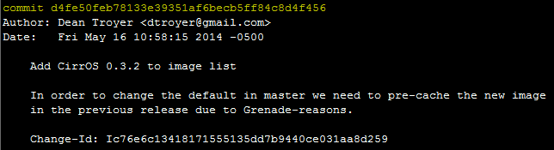

DevStack问题总结
    stack.sh执行失败2：pip-1.4.1安装失败
  git reset --hard d4fe50feb78133e39351af6becb5ff84c8d4f456

Slide 8
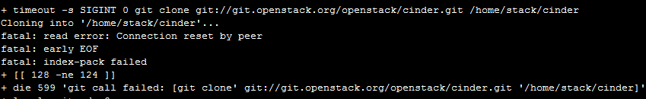
DevStack问题总结
    stack.sh执行失败1：git clone失败
  解决方法：重新执行stack.sh 或者搭建本地的git源

Slide 9
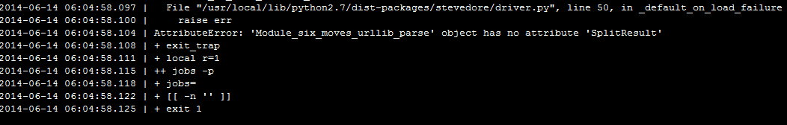
DevStack问题总结
    stack.sh执行失败3：
  AttributeError: 'Module_six_moves_urllib_parse' object has no attribute 'SplitResult‘
    sudo apt-get install libxslt1-dev
    sudo pip install --upgrade -r /home/stack/cinder/requirements.txt
    cd /home/stack/oslo.messaging
    git checkout -b icehouse origin/stable/icehouse

Slide 10
Horizon使用介绍
通过horizon介绍OpenStack的主要功能
  演示

Slide 11
packstack自动化部署 – 单节点自动化部署
部署环境
  CentOS 6.5 部署OpenStack Icehouse
  网络模式：ML2 + OVS
    设置安装源
  yum install -y http://rdo.fedorapeople.org/openstack-icehouse/rdo-release-icehouse.rpm
    网卡设置
  双网卡
    eth0用过管理网（管理操作，比如虚拟机创建，网络创建）
    eth1用作业务网（虚拟机的网络流量，客户的业务流量）

Slide 12
packstack自动化部署
安装packstack
  yum -y install openstack-packstack
    生成自动化部署配置文件
  packstack --gen-answer-file=answer.conf
    根据需要修改answer.conf文件
  类似于localrc文件
    记录了自动化部署过程需要的一些参数
    指定openstack的哪些服务及部署位置

Slide 13
packstack自动化部署
[general]
CONFIG_SSH_KEY=/root/.ssh/id_rsa.pub ##自动做互信，第一次需要输入密码
CONFIG_MYSQL_INSTALL=y ##是否安装mysql服务
CONFIG_GLANCE_INSTALL=y ##是否安装glance服务
CONFIG_CINDER_INSTALL=n ##是否安装cinder服务
CONFIG_NOVA_INSTALL=y ##是否安装nova服务
CONFIG_NEUTRON_INSTALL=y ##是否安装neutron服务
CONFIG_HORIZON_INSTALL=y ##是否安装horizon服务
CONFIG_SWIFT_INSTALL=n ##是否安装swift服务
CONFIG_CEILOMETER_INSTALL=n ##是否安装ceilometer服务
CONFIG_HEAT_INSTALL=n ##是否安装heat服务
CONFIG_CLIENT_INSTALL=y ##是否安装openstack client(keystone_adminrc)
CONFIG_NTP_SERVERS= ##是否配置ntp始终同步，ntp server的ip
CONFIG_NAGIOS_INSTALL=n ##是否安装nagios
EXCLUDE_SERVERS= ##本次安装中是否排除某些节点不进行重装

Slide 14
packstack自动化部署
CONFIG_DEBUG_MODE=n
CONFIG_MYSQL_HOST=192.168.33.134
CONFIG_MYSQL_USER=root
CONFIG_MYSQL_PW=123456
CONFIG_QPID_HOST=192.168.33.134
CONFIG_QPID_ENABLE_SSL=n
CONFIG_KEYSTONE_HOST=192.168.33.134
CONFIG_KEYSTONE_DB_PW=123456
CONFIG_KEYSTONE_ADMIN_TOKEN=123456

Slide 15
packstack自动化部署
CONFIG_KEYSTONE_DB_PW=123456
CONFIG_KEYSTONE_ADMIN_TOKEN=123456
CONFIG_KEYSTONE_ADMIN_PW=123456
CONFIG_KEYSTONE_DEMO_PW=123456
CONFIG_KEYSTONE_TOKEN_FORMAT=PKI
CONFIG_GLANCE_HOST=192.168.33.134
CONFIG_GLANCE_DB_PW=123456
CONFIG_GLANCE_KS_PW=123456

Slide 16
packstack自动化部署
#CONFIG_CINDER_HOST=192.168.33.130
#CONFIG_CINDER_DB_PW=078f94c3294f4af4
#CONFIG_CINDER_KS_PW=b8020dce260d4d6a
#CONFIG_CINDER_BACKEND=lvm
#CONFIG_CINDER_VOLUMES_CREATE=y
#CONFIG_CINDER_VOLUMES_SIZE=20G
CONFIG_NOVA_API_HOST=192.168.33.134
CONFIG_NOVA_CERT_HOST=192.168.33.134
CONFIG_NOVA_VNCPROXY_HOST=192.168.33.134

Slide 17
packstack自动化部署
CONFIG_NOVA_COMPUTE_HOSTS=192.168.33.136,192.168.33.138
CONFIG_NOVA_CONDUCTOR_HOST=192.168.33.134
CONFIG_NOVA_DB_PW=123456
CONFIG_NOVA_KS_PW=123456
CONFIG_NOVA_SCHED_HOST=192.168.33.134
CONFIG_NOVA_SCHED_CPU_ALLOC_RATIO=16.0
CONFIG_NOVA_SCHED_RAM_ALLOC_RATIO=1.5
CONFIG_NEUTRON_SERVER_HOST=192.168.33.130
CONFIG_NEUTRON_KS_PW=123456

Slide 18
packstack自动化部署
CONFIG_NEUTRON_DB_PW=123456
CONFIG_NEUTRON_L3_HOSTS=192.168.33.130
CONFIG_NEUTRON_L3_EXT_BRIDGE=br-ex

Slide 19
packstack自动化部署
Openstack自动化安装
  Packstack –answer-file=./answer.conf
  详细的安装方法和碰到问题参见：
  《RDO多节点部署OpenStack Havana(多节点+vlan+openvswitch)》

